Slide 1
Примеры планирования КРД учителя-логопеда

Slide 2
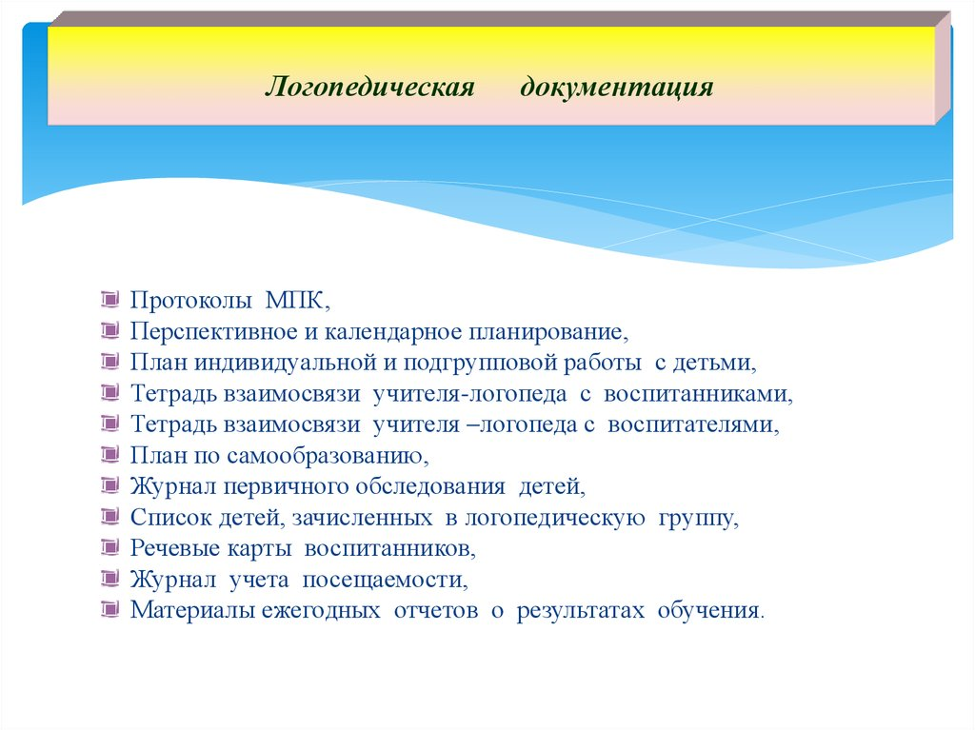

Slide 3
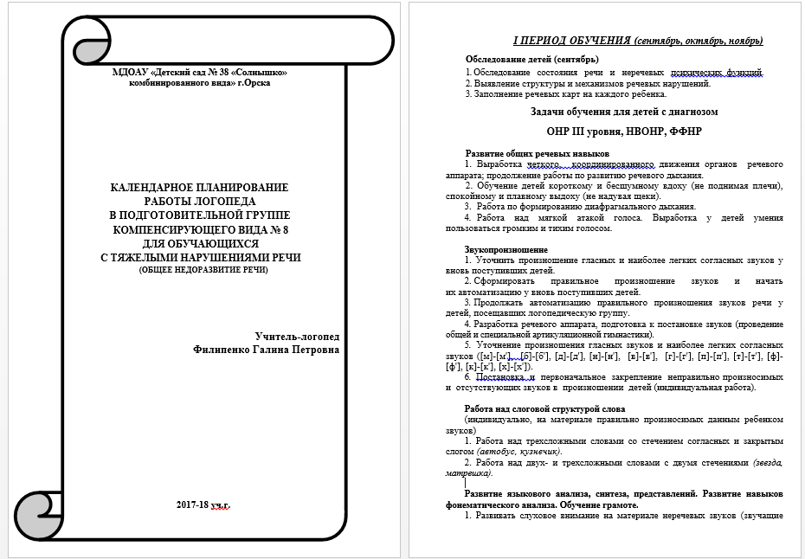
Календарное планирование ОД
Г.Орск, 2024-25 учебный год

Slide 4
Список детей по подгруппам:
Сетка занятий:
1-я подгруппа | 2-я подгруппа

Slide 5
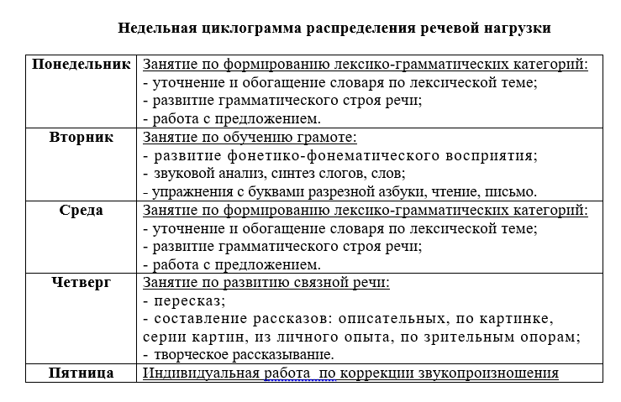

Slide 6
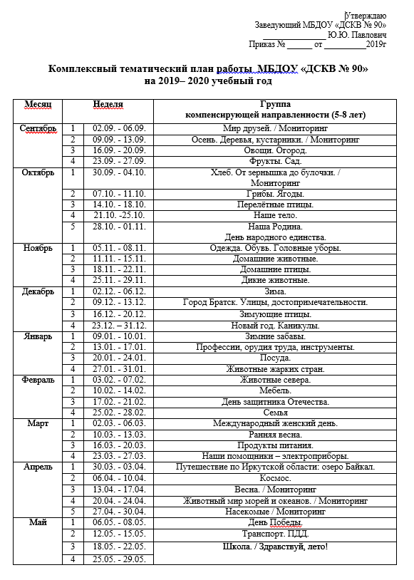
Пример тематического планирования

Slide 7
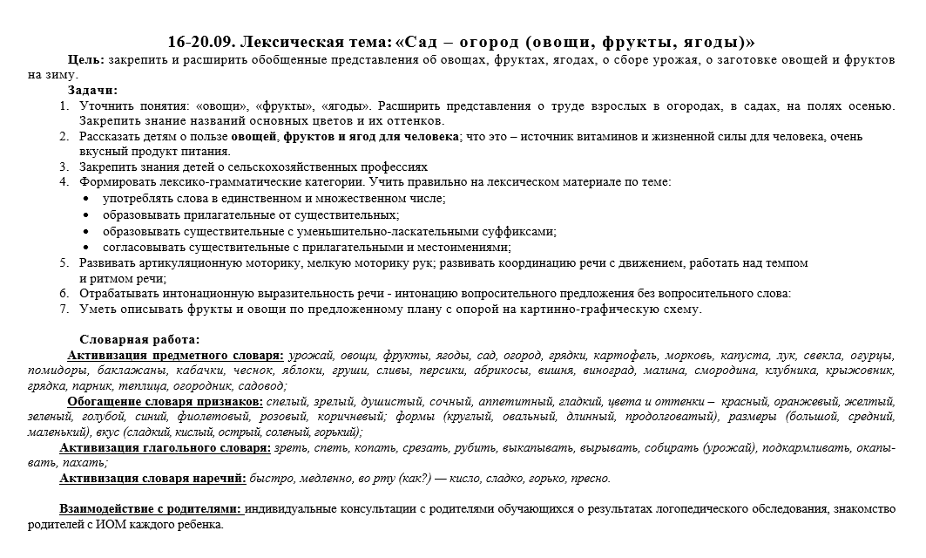
Пример календарного планирования

Slide 8
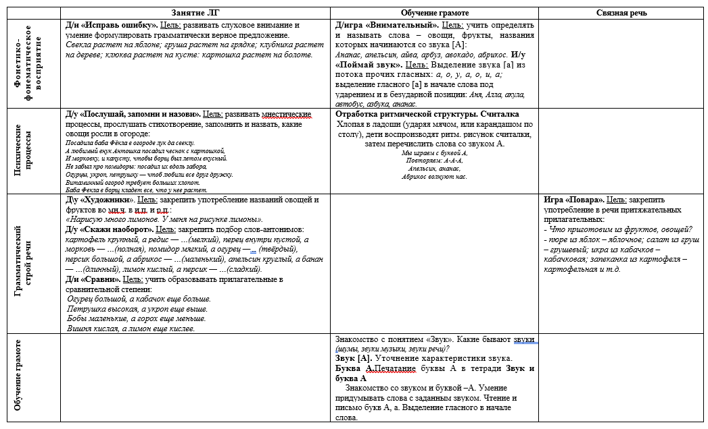

Slide 9
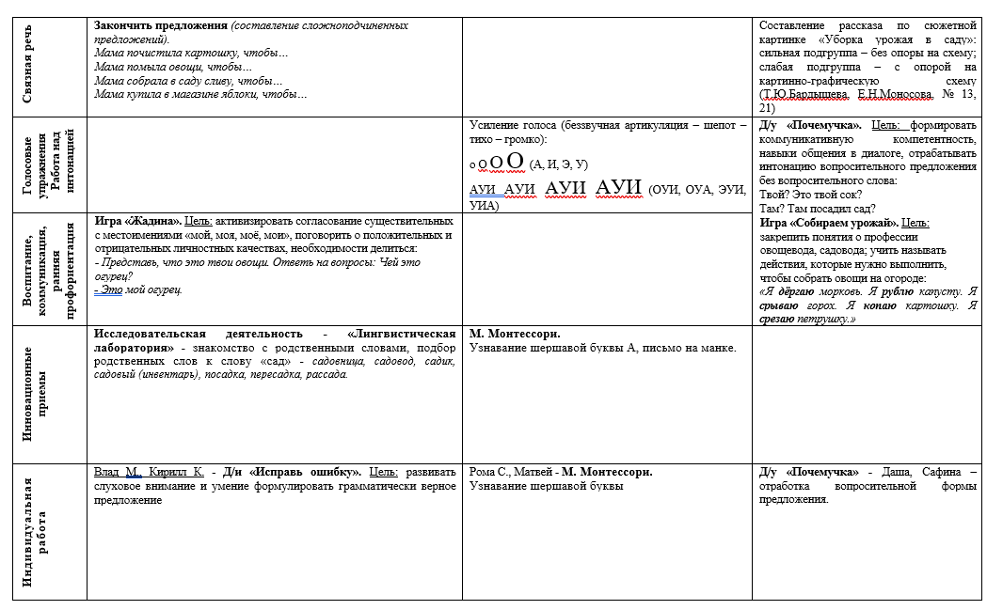

Slide 10
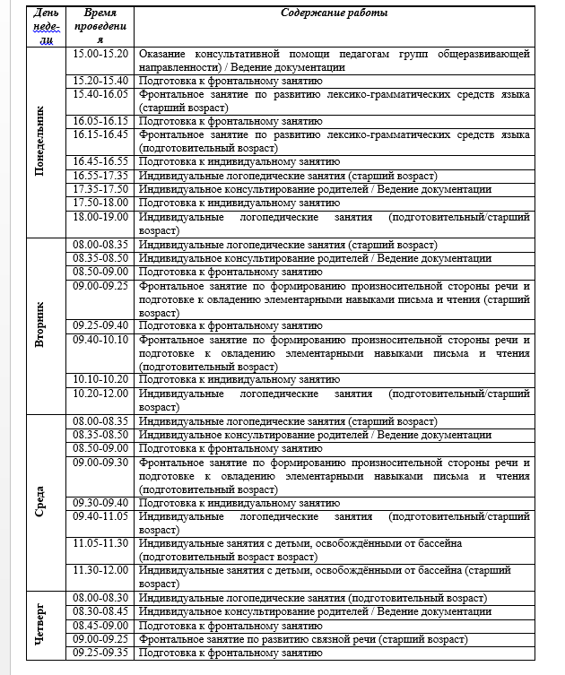
Циклограмма деятельности учителя-логопеда

Slide 11
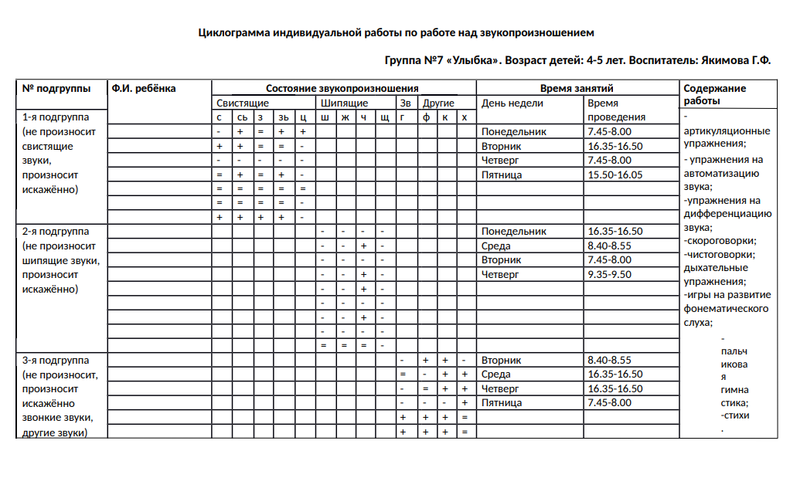
Циклограмма планирования индивидуальных занятий по звукопроизношению

Slide 12
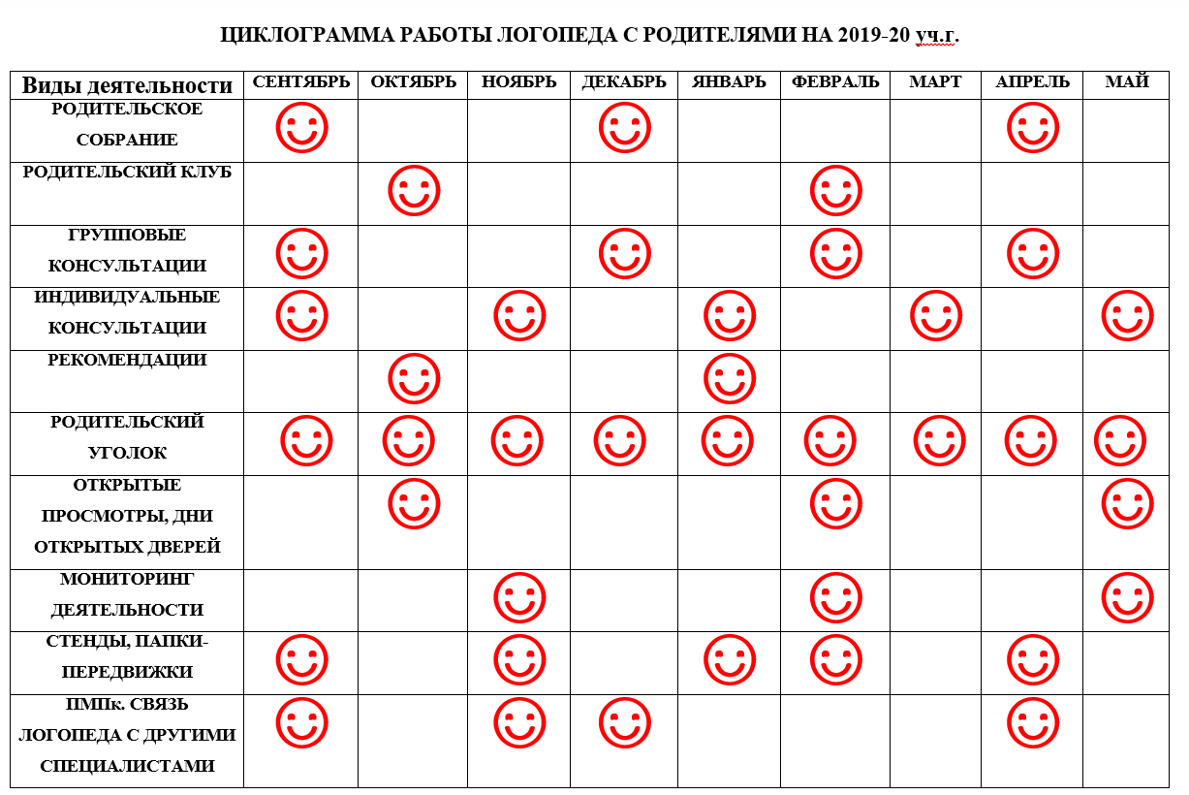
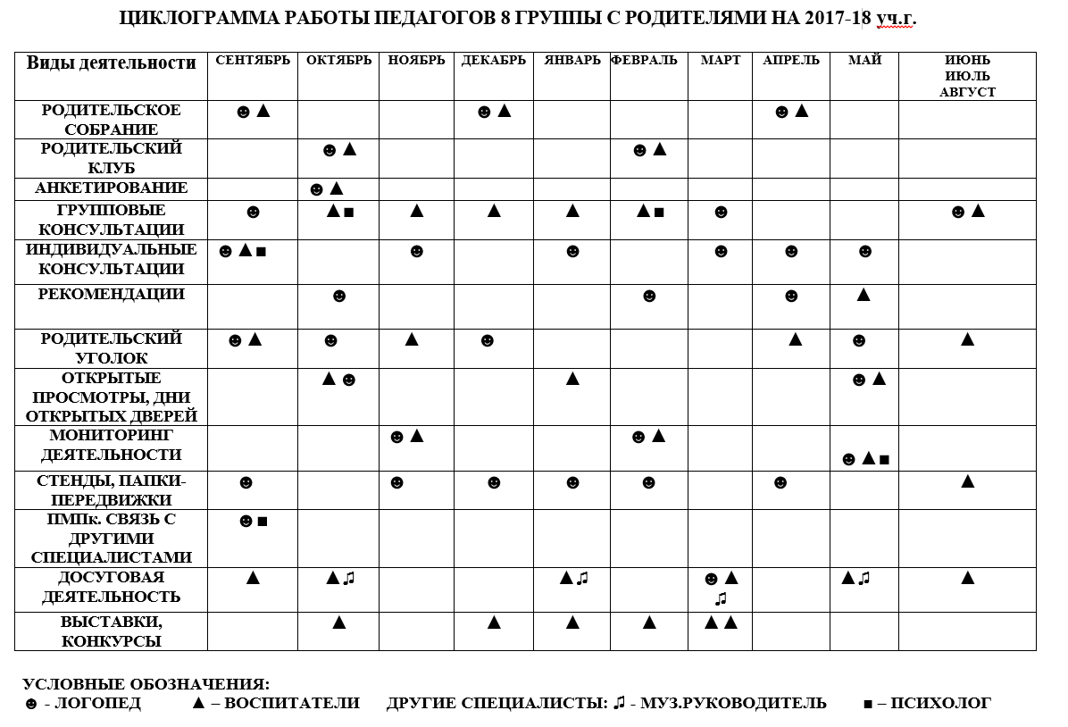
Планирование работы с родителями

Slide 13
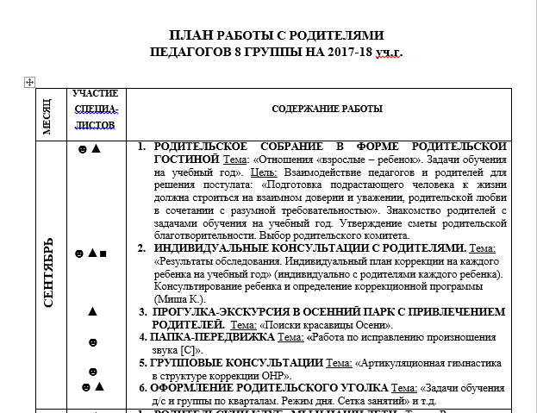
Совместный план взаимодействия специалистов группы
№ 8 «Почемучки» с родителями обучающихся
на 2024-25 учебный год

Slide 14
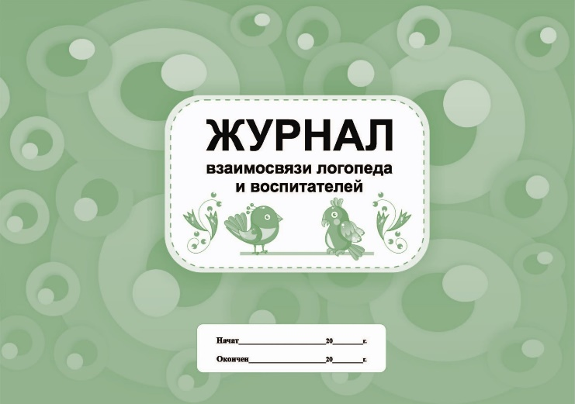



Организация взаимодействия с воспитателями

Slide 15
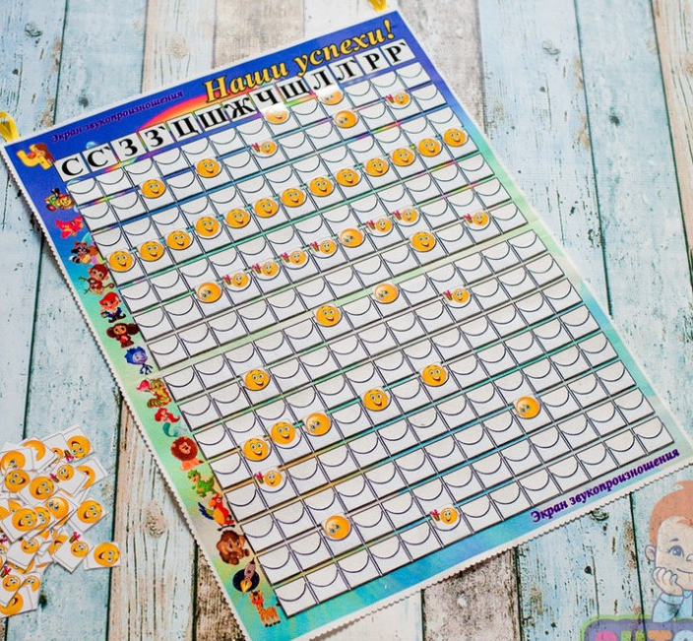
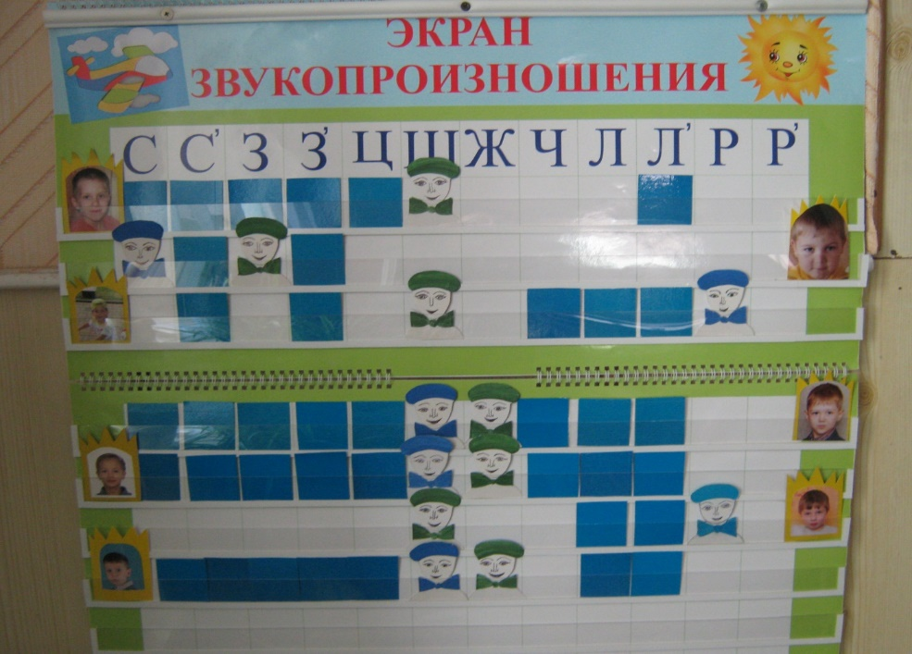
 |  | 1-й кв. | 2-й кв. | 3-й кв.
1 | Алексеев Н.
2 | Батурина Е.
3 | Рокотов И.
4 | Савельев Г.
Условные обозначения: звук в стадии постановки звук в стадии автоматизации дифференциация звуков звук вводится в активную речь
р
р
р - л
р

Slide 16
